Slide 1
YAZILIM KURULUMU VE YÖNETİMİ DERSİ(11. HAFTA)
AMAÇ
Microsoft Office paket programını kurabilmek ve nasıl kullanıldığını öğrenebilmek.
ARAŞTIRMA
Microsoft Office paket programını inceleyiniz.

Slide 2
MİCROSOFT OFFİCE PAKET PROGRAMI ve KURULUMU
Günümüzde dünyanın en büyük şirketlerinden biri olan Microsoft’un geniş ölçekli bir firma olmasını sağlayan yazılımlardan biri Microsoft Office’dir.
1989 yılına kadar uzanan bir geçmişe sahiptir.

Slide 3
Microsoft Office ticari yazılımı paketiyle sunulan programlar;
Word
Visio
Share Point
Power Point
Outlook
One Note
Inter Connect
Infopath
Groove
Communicator
Excel
Forms Server
Access olarak sıralanabilir.

Slide 4
Microsoft Office için gerekli minimum sistem gereksinimleri
Bileşen | Office 2013 gereksinimi
Bilgisayar ve İşlemci | 1 gigahertz (GHz) ya da daha hızlı x86- ya da x64-bit işlemci
Bellek (RAM) | 1 gigabyte (GB) RAM (32-bit); 2 gigabyte (GB) RAM (64-bit)
Sabit disk | 3.0 gigabyte(GB)
Ekran | DirectX10 destekleyen 1024 x 576 ve üstü çözünürlükte çalışan monitor
İşletim Sistemi | Windows Server 2008 R2 (64-bit)
 | Windows 7 (32-bit ya da 64-bit)
 | Windows Server 2012 (64-bit)
 | Windows 8 (32-bit ya da 64-bit)
 | Windows Server 2008 R2 (64-bit)
 | Windows 7 (64-bit)
 | Windows Server 2012 (64-bit)
 | Windows 8 (64-bit)
Tarayıcı | Internet Explorer 8, 9, 10; Mozilla Firefox 10.x ya da sonrası ; Apple Safari 5; ya da Google Chrome 17.x.
.NET versiyonu | 3.5, 4.0, ya da 4.5

Slide 5
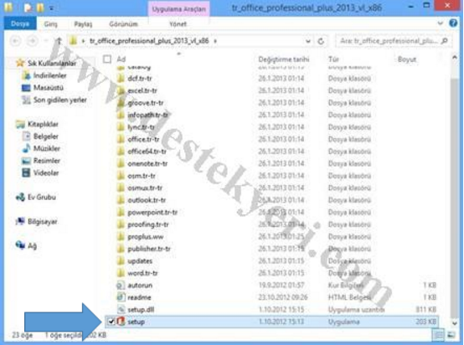
Elimizde Office 2013 DVD si bulunduğunu varsayarak işlemlere geçiyoruz.

Slide 6
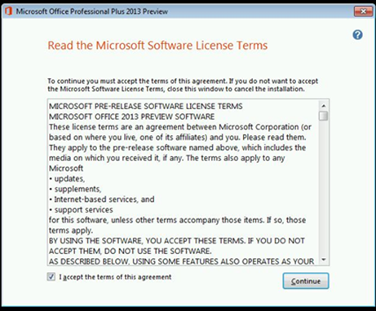
Office 2013 yazılımının lisans sözleşmesini okuyup koşulları kabul etmemiz gereken kutucuğu işaretleyerek işleme devam edebilirsiniz.

Slide 7
Şimdi Yükle: Office 2013 ürününün tamamını bilgisayarımıza varsayılan şekilde yüklemektedir.
Özelleştir: Bu kısımda ise kullanmak istemediğimiz programları kaldırabilir, farklı bir disk bölümüne kurmasını isteyebilir ve bilgisayarda olan kullanıcıların programı kullanabilmesi hakkındaki izinleri ayarlayabilirsiniz.

Slide 8
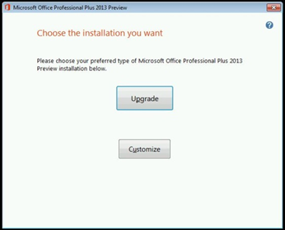
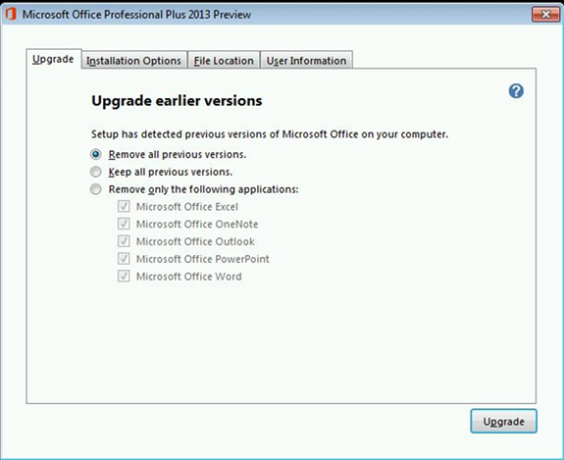

Slide 9
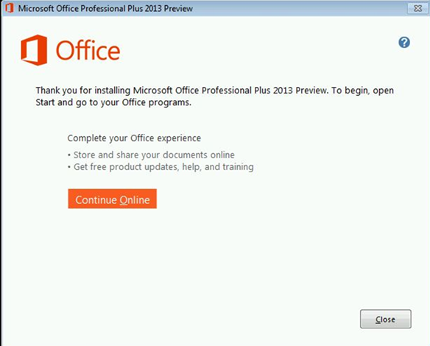
Yüklemenin tamamlandığına dair şekil 6’da gösterilen ekranla karşılaşılır

Slide 10
TEŞEKKÜRLER

